Slide 1

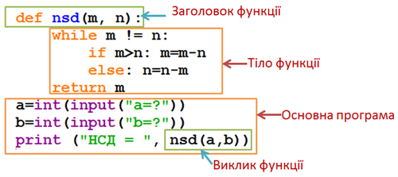
Олександр Загоруйко © 2025
Функції

Slide 2
План презентації
Що таке функція?
Цілі та завдання функції
Синтаксис оголошення функції
Аргументи функції
Результативне значення
Ключове слово return
Параметри за замовчуванням
Приклади використання функцій
Вбудовані функції та математичні функції

Slide 3
Контрольні питання
Що таке масив?
Що таке список, яку проблему він вирішує?
Що таке індекс?
Яка основна операція при роботі зі списком?
Що таке генератор списку?
Які існують алгоритми пошуку?
Що таке сортування, які бувають види сортування?
Принцип сортування бульбашкою
Що таке список списків?

Slide 4
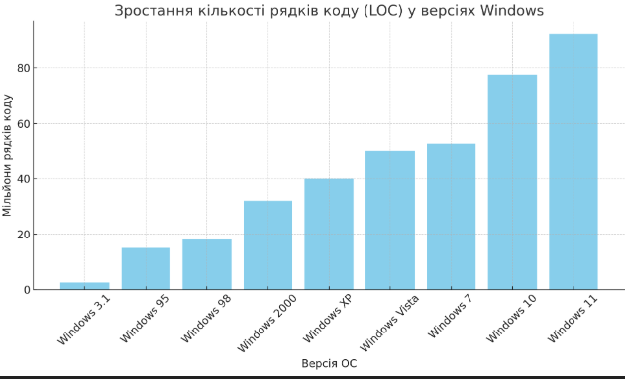
Зростання складності ПЗ
Основною проблемою під час розроблення програмного забезпечення була і є проблема зростання його складності.

Slide 5
Парадигми програмування
Для розв'язання проблем складності програмного забезпечення і збільшення продуктивності програміста, читабельності коду, супроводжуваності ПЗ та інших не менш важливих аспектів під час розроблення та супроводу застосовують різні парадигми програмування.

Slide 6
Поняття парадигми
Парадигма програмування - це спосіб розв'язання поставленої задачі, це комплекс концепцій, принципів, ідей і понять, що визначають фундаментальний стиль написання комп'ютерних програм. Парадигма задається використанням певних сутностей, наприклад об'єктів і взаємодій між ними (об'єктно-орієнтоване програмування), алгоритмів і колекцій, здатних працювати з довільними типами даних (узагальнене програмування) тощо.

Slide 7
Список парадигм
Процедурне програмування
Структурне програмування
Функціональне програмування
Аспектно-орієнтоване програмування
Об'єктно-орієнтоване програмування
Подієво-орієнтоване програмування
Метапрограмування
Узагальнене програмування
Реактивне програмування
Автоматне програмування
Сучасні мови програмування (такі як Python, C++, Java, C#) підтримують декілька парадигм одночасно.

Slide 8
Процедурне програмування
Суть процедурної парадигми - розбиття задачі на підзадачі (ітеративна алгоритмічна декомпозиція). Згідно з процедурною парадигмою програмування, код програми має ділитися на блоки (процедури). Процедура (іноді також звана підпрограмою, функцією або методом) - це певна послідовність команд, які слід виконати. Будь-яка процедура може бути викликана на ім'я з будь-якої точки програми, включно з іншими процедурами або з нею самою (т.зв. рекурсивний виклик). Вся робота програми здійснюється в термінах ДІЙ, і основний акцент робиться на складанні правильного алгоритму (послідовності виконання блоків).

Slide 9
Який вигляд має ПП-програма
def main():
stage_options() # налаштування вікна
intro() # стартова заставка
show_menu() # показ головного меню
generate_level() # створення ігрової локації
log_results() # запис ігрового прогресу в файл
outro() # завершення роботи програми

Slide 10
Переваги використання
Проект структурно поділиться на логічні частини (заставка, показ головного меню, виведення ігрового поля тощо) – внаслідок чого відладка, тестування, читання коду та відстеження загальної логіки виконання програми значно спростяться
Через деякий час, дивлячись на свій проект, що складається (скажімо) з 5000 рядків коду, ви не загубитесь і завжди зможете швидко знайти ту функцію, в якій потрібно щось виправити. Тобто, забезпечується можливість супроводу програмного продукту через тривалий час після написання коду, і навіть кимось, окрім його автора.
Наявність іменованих блоків коду дозволить простіше поділити проект на кілька файлів, і так 5000 рядків перетворяться на 5 файлів по ~1000 рядків коду. До того ж, добре написана функція може виявитися корисною для будь-якої іншої вашої майбутньої програми.

Slide 11
Переваги використання
Значно скорочується розмір коду. Наприклад, якщо ігрове поле після деякого часу роботи програми потрібно буде показати знову, достатньо буде написати один рядок коду з викликом функції show_field(); а не знову копіювати код показу поля на 250 рядків через копіювання та вставку (copy-paste). Навіщо потрібні функції? — Вони забезпечують більш високий рівень повторного використання коду (DRY - Don't Repeat Yourself)
Функції можуть приймати параметри — це дозволяє їм виконуватись по-різному. Наприклад, функція може бути викликана так: show_field(20, 20); або так: show_field(30, 15) — при цьому розмір ігрового поля буде різним
Над проектом одночасно можуть працювати кілька людей. Функції, написані різними програмістами, нескладно зібрати в один проект
Excel - 50 человеко\лет

Slide 12
Визначення функції
Функція — це іменований фрагмент коду, який містить набір інструкцій і виконує конкретне завдання, і який можна викликати з інших частин програми для повторного використання цього коду. Функції дозволяють організувати код, робити його більш структурованим, модульним і легко підтримуваним. Ідентифікатори для функцій складаються майже за тими ж правилами, що і для змінних / списків.

Slide 13
Принцип використання
Для початку необхідно створити (оголосити) функцію. Надалі створену функцію можна викликати необмежену кількість разів. У момент, коли відбувається виклик, виконуються дії, перелічені всередині функції.

Slide 14
Синтаксис створення функції
def ім'я_функції(параметри):
# тіло функції
# містить інструкції, які виконує функція
return результат # якщо потрібно повернути значення

Slide 15
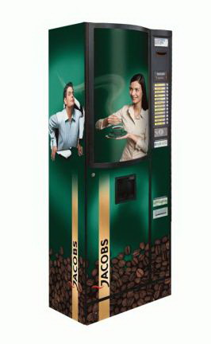



Суть роботи функції
тело функции
параметры
результат
(возвращаемое значение)

Slide 16
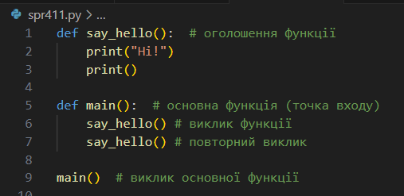
Приклад №1

Slide 17
Коментарі по коду
Функція say_hello може розташовуватися як вище функції main, так і нижче за кодом (і навіть в середині тіла main)
Функція say_hello не виконує жодних обчислень, вона лише виводить дані на екран
У функції say_hello немає параметрів — вона завжди робить одне й те саме
Викликати функцію можна лише в тому випадку, якщо тіло цієї функції вже визначене
Круглі дужки для функцій обов'язкові (на відміну від if або while)

Slide 18
Наявність функції main()
Наявність функції main() у програмі на Python рекомендовано з кількох причин, хоча сам по собі Python не вимагає наявності цієї функції, як це робиться у таких мовах як C++ чи Java. Проте, використання main() дозволяє значно покращити структуру вашого коду. Основна причина для цього -
Читабельність і зрозумілість коду
Функція main() служить як основна точка входу в програму, чітко визначаючи, з якої частини починається виконання програми. Це полегшує розуміння структури програми для інших розробників або для вас, коли ви повернетеся до свого коду через деякий час. Всі основні виклики програмної логіки зосереджуються в main(), що робить код зручнішим для подальшої роботи.

Slide 19
Виклик функції
Щоб скористатися функцією на певному відрізку коду, слід викликати її прямо на цьому відрізку. Виклик функції є приписом для пайтона розпочати виконання фрагмента коду, який міститься в тілі функції. Після завершення виконання функції, програма повинна продовжити роботу в основному коді з того самого місця, де було викликано функцію. Виклик функції складається із зазначення імені функції, передачі аргументів (якщо такі є) та отримання значення, що повертається (якщо є необхідність його отримувати).

Slide 20
Параметри та аргументи
Параметри — це вхідні дані, які потрібні функції для роботи з кодом.
Значення, які передаються функції під час виклику, називаються аргументами, а імена змінних, які зустрічаються в описі функції — параметрами.
Параметри в функції вказуються як ідентифікатори в круглих дужках через кому. Список усіх параметрів функції називається сигнатурою.
def greet(name):
def add_numbers(a, b):

Slide 21
Параметри функції
Кожен формальний параметр є локальною змінною функції, тобто він недоступний за межами функції (поза блоком її опису). У різних функціях можуть бути однойменні змінні. У момент виклику функції фактичне значення копіюється в параметр.
Тобто, наприклад, при передачі значення, буде створено копію цього значення, і всі зміни, що відбуваються у функції з даними, не збережуться!

Slide 22
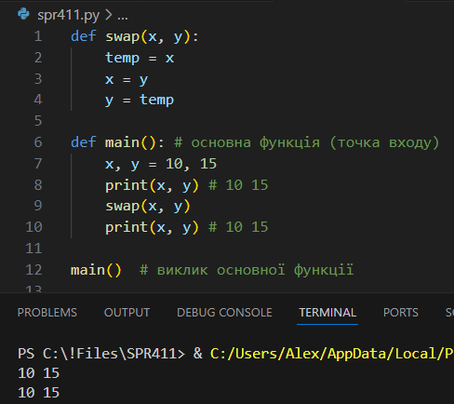
Обмін значень

Slide 23
Передача за значенням
У функцію передаються не змінні з main, а їхні точні копії
Усі зміни відбуваються з копіями, водночас самі змінні функції main залишаються незмінними
При виході з функції тимчасові копії a та b знищуються
Виходячи з вищеописаного, поки що будьте уважні під час опрацювання значень усередині функції.
До речі, зі списками такого не трапляється. Всі зміни, що відбуваються зі списком у функції - зберігаються при виході з неї.

Slide 24
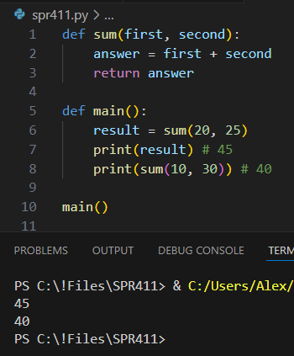
Повернення значення

Slide 25
Коментарі по коду
Багато функцій (наприклад, random.randint) у результаті своєї роботи повертають одне значення певного типу
У прикладі, функція sum повертає суму двох переданих параметрів цілого типу. На практиці, звісно ж, функції виконуватимуть складніші обчислення
Функція sum нічого не показує на екран, а просто рахує суму і повертає її
Всі функції, що повертають значення, містять у своєму тілі спеціальний оператор return, який визначає, що саме повернеться з функції
Операторів return у тілі функції може бути декілька, проте спрацює лише перший із них

Slide 26
Синтаксис виклику функції
ім’я_змінної = ім’я_функції(параметр1, пар-р2, ..., параметрN)
Типи даних значень повинні відповідати типам даних аргументів у визначенні функції. Винятком є випадки, коли значення, що передається, може бути неявно перетворене до потрібного типу
При виклику функції зазвичай необхідно вказувати таку саму кількість аргументів, яку було визначено при оголошенні

Slide 27
Оператор return
використовується для повернення управління (і результуючого значення заодно) з функції в програму на те місце, з якого була викликана ця функція
звичайний синтаксис: return вираз
все, що міститься у функції після return нижче за кодом на тому самому рівні, вважається недосяжним кодом (unreachable code)
іноді return без значення застосовують у функціях для їхнього екстреного завершення (роблять це в тілі умовних конструкцій, і вираз після return не вказують)

Slide 28
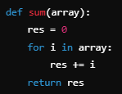
Передача списку в функцію
Використання списків як аргументу має особливість — при передаванні списку в функцію відбувається передача його адреси в оперативній пам'яті (посилання на список). Таким чином, функція працює безпосередньо з оригіналом списку, а не з його копією. У Python не потрібно вказувати розмір списку або використовувати особливий тип для параметра.

Slide 29
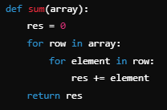
Передача списку списків

Slide 30
Параметри за замовчуванням
Параметру функції може бути задано аргумент за замовчуванням. Це означає, що в цей параметр значення можна не передавати при виклику функції. У цьому випадку буде використано значення за замовчуванням. Загальний синтаксис для реалізації такого підходу має наступний вигляд:
def ім'я_функції(ім'я_параметру = значення_за_замовчуванням)

Slide 31
Параметри за замовчуванням
Параметрами за замовчуванням можуть бути аргументи, починаючи з правого кінця списку параметрів функції і далі послідовно справа наліво без перерв. Наприклад:
def test(i, j=1): # ок
def test(i, j=2, k=3): # ок
def test(i=4, j=5, k=6): # ок
def test(i=7, j): # помилка
def test(i, j=8, k): # помилка

Slide 32
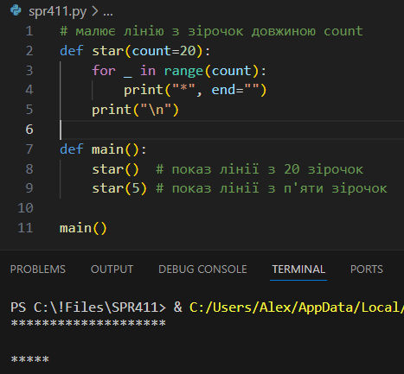
Приклад на параметри ЗаЗам

Slide 33
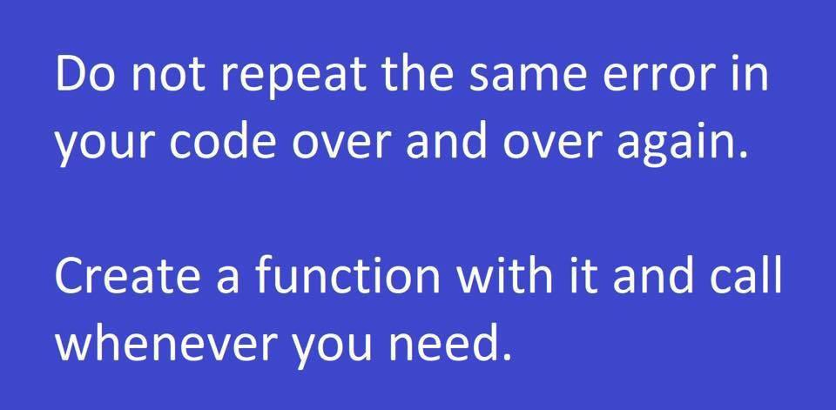
☺

Slide 34
Functions Should Do One Thing
Це, безумовно, одне з найважливіших правил у розробці програмного забезпечення. Коли функції розв'язують більше однієї задачі, їх важче поєднувати, тестувати та розуміти. Щойно ви зможете звести кожну функцію до виконання лише однієї дії, їх стане значно простіше рефакторити, а ваш код стане набагато читабельнішим.

Slide 35
Принцип локальності функцій
Якщо одна функція викликає іншу, то ці функції бажано розташовувати поблизу одна від одної по вертикалі, а функція, що викликається, має бути реалізована вище по коду, над функцією, що робить виклик. Тим самим формується природна структура програмного коду.

Slide 36
☺
Топ 5 причин, чому функція не працює так, як повинна:
Ви забули викликати її
Ви забули змінити ім'я викликаної функції на нове
Ви забули додати return у функцію
while (true) { // умову виходу поправлю пізніше
Ви ще не написали цю функцію

Slide 37
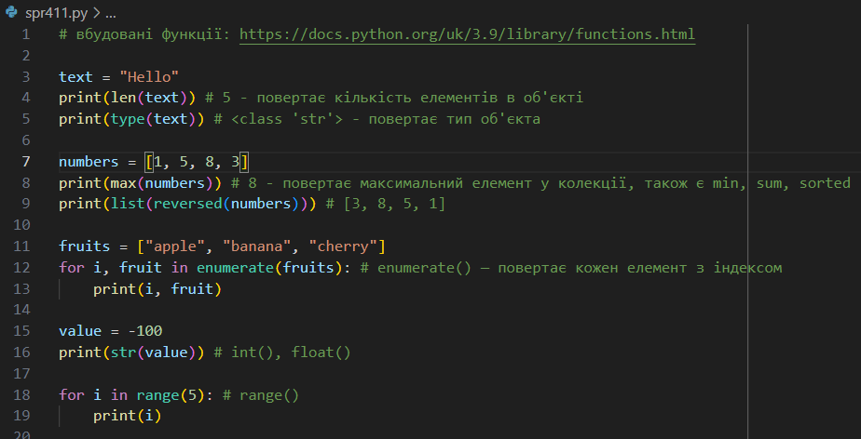
Вбудовані та математичні ф-ції
https://gist.github.com/sunmeat/8f56da7ad612fadaf9f79a2cb04bc71c

Slide 38
Домашнє завдання
Виконати завдання із файлу functions tasks.txt
Бажано всi 7 задач, але вистачить 5
Прочитати 16, 18 та 19 глави книги Марка Лутца
Всi файли з ДЗ зiбрати в один публічний gist / репозиторій, посилання на нього надіслати в коментар на майстат

Slide 39
Функції - частина 2
Поняття області видимості
Що таке локальні та глобальні змінні?
Правило LEGB
Розширені прийоми роботи з функціями
Розпаковка та упаковка аргументів
Аргументи-ключі

Slide 40
Області видимості
Кожна змінна в Python має свою область видимості — це зона, в межах якої можна використовувати змінну. Поза цією зоною змінна недоступна, що запобігає випадковим помилкам або конфліктам. Змінна знаходиться в області видимості, якщо до неї можна звернутися з поточного контексту. Усього існує 4 області видимості: вбудована, вкладена, глобальна та локальна. На практиці найчастіше використовується локальна область видимості.

Slide 41
Локальна область та її змінні
Локальна змінна - це змінна, яка оголошена всередині тіла функції та використовується тільки в цій функції. При цьому вона не може бути доступна за межами тіла цієї функції, що запобігає конфліктам і помилкам в інших частинах програми.
Локальна область видимості - це обмежена зона, в якій доступна локальна змінна. У Python локальною областю видимості є тіло функції, де було створено змінну. Така ізоляція дозволяє використовувати однакові імена змінних у різних функціях без взаємного впливу.

Slide 42
Переваги локальних змінних
Ізоляція: Вони недоступні за межами своєї області видимості, що знижує ймовірність випадкових помилок
Спрощення коду: Дають змогу застосовувати однакові імена змінних у різних функціях без конфліктів
Відповідність принципу найменших привілеїв: Локальна змінна використовується тільки там, де вона дійсно потрібна, що робить код безпечнішим і легшим у супроводі

Slide 43
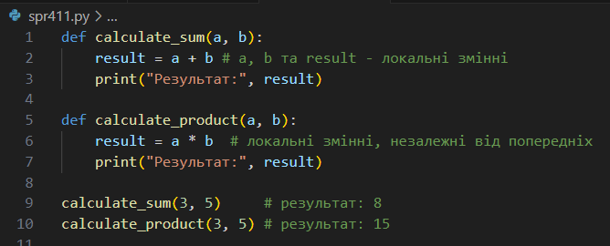
Приклад локальних змінних

Slide 44
Вкладена область видимості
Вкладена область видимості (або nested scope) — це область видимості змінних, яка знаходиться всередині іншої області видимості. Вона виникає, коли функція, що містить визначення змінних, визначена всередині іншої функції.
В Python області видимості організовані за принципом ієрархії. Кожен блок коду, наприклад, всередині функції, методу, класу, умови або циклу, має свою область видимості, де доступні змінні. Якщо одна область видимості вкладена в іншу, то внутрішня область може мати доступ до змінних зовнішньої області.

Slide 45
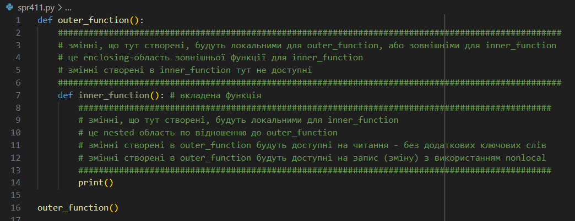
Вкладена область видимості

Slide 46
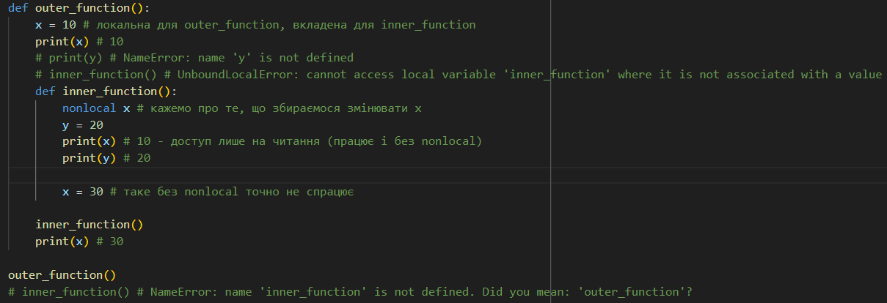
Вкладена змінна
Вкладена змінна — це змінна, яка створена у зовнішній функції та доступна для використання у внутрішній функції. На читання доступна без ключових слів, але щоб змінювати її значення, потрібно використовувати nonlocal.

Slide 47
Глобальна видимість та змінні
Глобальна змінна — це змінна, яка оголошується поза всіма функціями і доступна для використання в будь-якій частині програми.
Глобальна область видимості — це область програми, в якій доступні глобальні змінні. Зазвичай вона охоплює весь код, за винятком локальних областей видимості, наприклад, всередині функцій. Тобто, глобальні змінні доступні в будь-якій функції, якщо їх не приховують локальні змінні з тим самим ім'ям.

Slide 48
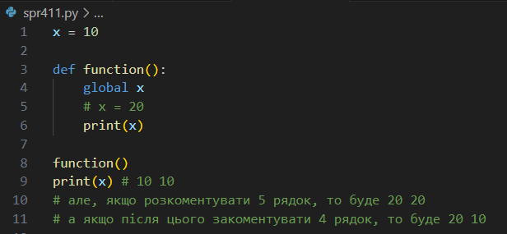
Приклад глобальних змінних

Slide 49
Глобальні змінні небажані!
Глобальна змінна доступна для змін у будь-якому місці програми, що ускладнює відстеження, де саме вона була змінена і які наслідки це може викликати. Через це програма може стати важкою для підтримки та передбачуваності.
Якщо функція використовує глобальні змінні, це може заплутати інших розробників (або навіть тебе в майбутньому), оскільки незрозуміло, які саме дані впливають на її роботу. Зазвичай легше зрозуміти функцію, яка отримує свої дані через параметри, а не з глобальної області видимості.
Коли код залежить від глобальних змінних, тестування окремих частин програми стає складнішим. Наприклад, якщо глобальна змінна зміниться в процесі тесту, це може вплинути на інші тести, спричиняючи небажані побічні ефекти та порушення ізоляції тестів.
Код, що залежить від глобальних змінних, стає менш гнучким. Такий код складніше адаптувати, оскільки неможливо перевикористати функцію в іншому контексті, не побоюючись зустрітися з проблемами, пов'язаними з глобальними змінними.
Коли код стає більшим і складнішим, використання глобальних змінних збільшує зв'язність між різними частинами програми. Це робить її менш модульною та більш уразливою до помилок при розширенні функціональності.

Slide 50
Вбудована видимість та змінні
Вбудована змінна — це змінна, яка оголошується в стандартних бібліотеках мови програмування та є доступною для використання без необхідності її попереднього оголошення або імпорту. Такі змінні часто надають базову функціональність, необхідну для роботи.
Вбудована область видимості — це область програми, де доступні вбудовані змінні та функції. Вона охоплює всі частини коду, що працюють із стандартною бібліотекою Python. Змінні вбудованої області видимості доступні для використання в будь-якому місці програми без явного імпорту або оголошення, це наприклад, функції типу print.

Slide 51
Вбудовані сутності:
константи: None, True, False, NotImplemented ... https://docs.python.org/3/library/constants.html#built-in-consts
виключення: Exception, TypeError, ValueError, IndexError, SyntaxError ... https://docs.python.org/3/library/exceptions.html#bltin-exceptions
функції: abs, len, min, max, print, input ... https://docs.python.org/3/library/functions.html#built-in-funcs
типи: int, float, str, list, set, dict ... https://docs.python.org/3/library/stdtypes.html#bltin-types

Slide 52
Правило LEGB
Правило LEGB — це порядок, в якому Python шукає ім’я (змінну, функцію і тд) під час його використання. Це абревіатура, яка позначає 4 області видимості, які Python перевіряє на наявність шуканого імені:
L — Local (локальна область видимості) - область видимості всередині поточної функції. Коли Python шукає змінну, спочатку він перевіряє, чи є вона в локальному контексті функції, де викликається вираз чи інструкція
E — Enclosing (вкладена область видимості) - якщо ім’я не знайдено в локальній області видимості, Python перевіряє вкладені функції. Це області видимості для функцій, які містять інші функції (вкладені функції). Наприклад, якщо всередині функції A визначена функція B, то Python шукатиме ім’я спочатку в функції B (локально), потім у функції A (вкладена область видимості)
G — Global (глобальна область видимості) - якщо ім’я не знайдено в локальній та вкладеній областях видимості, Python перевіряє глобальну область видимості. Це область видимості, яка включає глобальні змінні, що були визначені поза всіма функціями, в основному тілі програми або модулях, імпортованих до програми
B — Built-in (вбудована область видимості) - якщо ім’я не знайдено в попередніх областях, Python звертається до вбудованої області видимості, яка містить усі стандартні функції та змінні Python, такі як print(), abs(), None, True та інші

Slide 53
Хороша функція (good, pure)
Гарна функція — це функція, яка отримує дані у вигляді локальних параметрів і ніяк не залежить від глобальних даних. Завдяки добрим функціям у програмі дотримується принцип поділу коду.
Будь-яка функція повинна вирішувати максимум одну задачу. Але при цьому велику задачу може вирішувати безліч функцій.
Нерухома функція — це та, в якій використовуються додаткові підключення глобальних змінних.

Slide 54
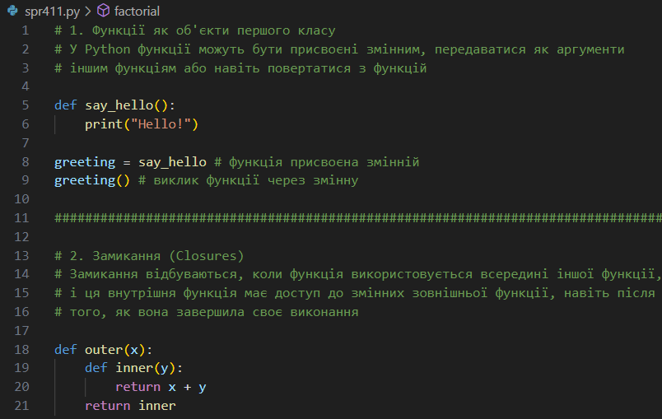
Розширені прийоми
https://gist.github.com/sunmeat/0ef750573817e4d700e6abe53d00d463

Slide 55
Розпаковка та упаковка
Розпаковка та упаковка аргументів в Python — це методи передачі множинних значень в функцію або з функції за допомогою *args та **kwargs (keyword arguments).
Упаковка аргументів означає передачу множинних значень у функцію за допомогою * або **. *args використовується для пакування позиційних аргументів у кортеж. **kwargs використовується для пакування іменованих аргументів у словник
Розпаковка аргументів відбувається, коли ми передаємо на місце зірочки (розпакування) множину значень — кортежі або словники, а Python самостійно розпаковує їх у відповідні параметри функції. * перед кортежем або списком розпаковує його на окремі елементи. ** перед словником розпаковує його на окремі пари "ключ-значення".

Slide 56
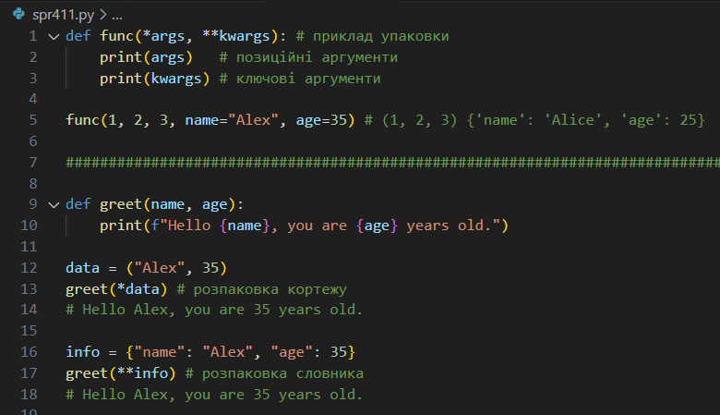
Приклад на упаковку та роз-ку

Slide 57
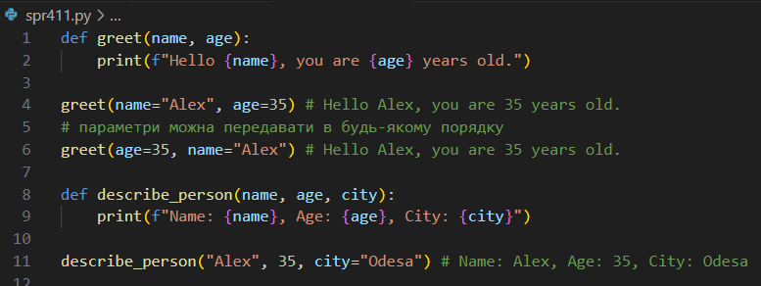
Аргументи-ключі

Slide 58
Домашнє завдання
Виконати якомога більше завдань із файлу maze tasks.txt, розбити код на функції
Код викласти в публічний gist або репозиторій, посилання на нього надіслати в коментар на майстат

